Slide 1
IT計画
Webダイレクト販売
［IT-b 外部結合テスト編］
2020/12/18
Ver1.0

Slide 2
更新履歴
バージョン | 更新者 | 更新日 | 更新内容
1.0 | 西尾 | 2020/12/18 | 初版
1.1 | 緒方 | 2021/1/8 | 指摘内容反映

Slide 3
目次
１．はじめに
２．スケジュール
３．テスト対象
Ⅰテスト対象範囲
４．テスト環境
Ⅰテスト端末環境
Ⅱテスト端末
Ⅲ外部接続先一覧
５．テスト観点
６．テスト方法
Ⅰ機能間結合テストの検証方法
７．各工程別開始/終了基準
８．体制
９．運営方針
10. コミュニケーション
11. 成果物

Slide 4
１.はじめに
1.1 本書の目的
本資料は、「Webダイレクト販売」（以下、本案件）の外部結合テスト(IT-b)実施計画、方針を定め、関係者間で認識を合わせることにより、テストを円滑に進めるための準備を行うことを目的とする。
本資料にてテストに関する以下の内容を定義する。 目的、対象範囲、実施環境、確認観点、実施方針、開始条件、完了条件、スケジュール、成果物
外部結合テスト(IT-b)は本書に基づいて計画・実施する。
1.2 テストの目的／確認方針
ITaにて、テスト・動作確認完了した各機能同士を連携して、処理内容、受け渡しデータに問題が無いことを確認する。
Line、AURA、SoftbankPaymentsなど、外部システムとのデータ連携に問題が無いことを確認する。

Slide 5
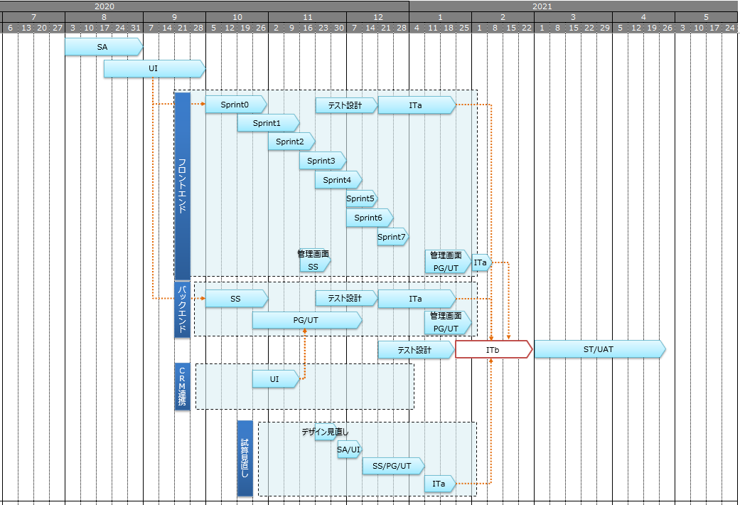
２.スケジュール
調整中
・プレItbを明示してください
・変更管理分の計画書は別途定義でしょうか

Slide 6
２.スケジュール
マイルストーン/イベント | 当初予定日 | 現時点予定日
IT工程キックオフ(サスケ、SHIFT) | 10月20日 | 10/20 済
IT-bテスト計画策定 | 12/1Wー12/3W | 12/1Wー12/3W
IT-bテスト計画レビュー(はさなく生命、サスケ、SHIFT) | 12/4W | 12/4W
IT-bテスト仕様設計 | 12/4Wー1/3W | 12/4Wー1/3W
IT-bテスト仕様レビュー１回目(はさなく生命、サスケ、SHIFT) | 調整中 | 調整中
IT-bテストデータ等準備 | 1/1Wー1/3W | ※注意1
テスト結果+エビデンスのサンプル提示(はなさく生命、サスケ、SHIFT) | - | ※注意1
IT-bテスト仕様レビュー２回目(はさなく生命、サスケ、SHIFT) | 調整中 | 調整中
IT-bテスト実施 | 1/4Wー2/4W | ※注意1
IT-bテスト品質評価・再打鍵 | 2/4W | ※注意1
IT-bテスト途中経過報告書の作成 | - | ※注意1
IT-bテスト途中経過報告レビュー(はさなく生命、サスケ、SHIFT) | - | ※注意1
IT-bテスト結果報告書作成 | 3/1W | ※注意1
IT-bテスト結果報告レビュー(はさなく生命、サスケ、SHIFT) | 3/2W | ※注意1
※注意 何かしら変更が入る目処

Slide 7













３.テスト対象
3.1 テスト対象範囲
外部サービス
外部SNS認証に関しては、基本、本番環境に接続して試験実施。
Itｂ結合テスト範囲
外部SNS認証
AURA・ZIP SERVER・SBPS
AWS
東京リージョン ＜ステージング環境＞
基幹の試験環境に接続して試験実施
顧客
Web申込／
Web申込専用ページ
バックエンド
WebAPI
豊洲DC
横浜DC
基幹系
・販売支援
・契約管理
etc
RDS
API基盤
(SBI-FI)
管理画面
バッチ

Slide 8
４.テスト環境
4.1 テスト端末環境
対象サブシステム | テスト実施環境
PC | OS：Windows 10 ブラウザ：Edge、InternetExplorer11、Chrome
Mac Book | OS：MacOS 10.15.5（Catalina) ブラウザ：Safari、Chrome
スマホ端末 (Android) | OS：Android ブラウザ：Chrome
スマホ端末 (iOS) | OS：iOS ブラウザ：Safari、Chrome
タブレット (iPadOS) | OS：iPadOS ブラウザ：Safari、Chrome
フロントエンドサーバ | Laravel、Redis、NginxをDockerコンテナ上に配置し、AWS上のステージング環境にて実行する。
バックエンドサーバ | Node.js、RedisをDockerコンテナ上に配置、AWS上のステージング環境にて実行する。

Slide 9
４.テスト環境
（サスケ緒方追加）ITa、ITbのスケジュール次第では、端末準備が間に合わない場合があるとShift社から、相談を受けております。バージョン対応の範囲と含め、本件、ご相談させていただければと思います。
4.２ テスト端末
端末 | 機種 | OS | ブラウザ | バージョン
Iphone | iPhone6S Plus | ios（14.1） | Google Chrome | 87
Iphone | iPhone6S Plus | ios（14.1） | Safari | 14
Android | SC-04F | Android OS(6.0.1) | Google Chrome | 87
IPad | Ipad Pro | IPadOS（14.0以上） | Safari | 14
Windows | VAIO | Windows 10 | Edge | 87
Windows | VAIO | Windows 10 | InternetExplorer | 11
Windows | VAIO | Windows 10 | Chrome | 87
Mac | Mac Book | MacOS（10.15.5(Catalina)） | Safari | 14

Slide 10
４.テスト環境
4.３ 外部接続先一覧
No | システム名 | 接続先環境 | 備考
1 | 販売支援システム | 試験環境
２ | AURA | 試験環境
3 | Softbank Payment Service クレジット決済 | 試験環境
4 | Softbank Payment Service 口座振替 | - | (Itbではテストしない)
5 | 郵便番号住所自動入力 | 本番環境
6 | dアカウント | 本番環境 | ※テスト用SIMの提供あり
7 | LINE | 本番環境 | ※テストIDはテスト実施者が取得
8 | Yahoo | 本番環境 | ※テストIDはテスト実施者が取得
9 | ZIP Server | 本番環境

Slide 11
５.テスト観点
（サスケ緒方追加）要確認
帳票パターン網羅検証
（サスケ緒方追加）要確認・外部サービスとのIFパターン網羅検証
5.1 テスト観点
資産 | 観点 | 確認概要
新規顧客マイページ →Web申込み専用ページ | 機能間結合テスト | 複数機能を結合した状態での処理妥当性確認 ※シナリオを作成してシナリオ消化をメインにテストを実施する。 （新規申込→成立、謝絶、不備修正→承諾、複数申込ケース、口座振替、クレカ） などの業務パターンを網羅してシナリオを実施)
Webダイレクト管理 | 機能間結合テスト | 複数機能を結合した状態での処理妥当性確認 ※シナリオを作成してシナリオ消化をメインにテストを実施する。 （運用者の登録、更新、削除。プランcsvのアップロードによる更新） などの業務パターンを網羅してシナリオを実施網羅などのシナリオパターンを実施)
各種外部システム | 動作確認 | AURA、Softbankpayments、保険料試算APIなどの外部システムとのデータ連携が 問題ないことを確認する。 LINE IDなどの外部SNS認証で、ログインが問題なく実施できることを確認する。
バッチ | I/O処理 | 処理が期待値通りに終了し、出力ファイルの内容が問題ないことを確認する。
帳票 | 編集処理の確認 | インプットデータの内容が印字されていること。 プラン内容や査定結果などのパターンを網羅できること。
メール | メール送信 | ダイレクトメール、フォローメール、管理機能メールが送信され、テスト設計書の期待値通りであること
全範囲 | テスト端末 | Itaで未実施のOS,ブラウザ検証の件

Slide 12
６.テスト方法
6.1 機能間結合テストの検証方法
ITa実施済みのモジュール、資源を結合して、業務フローに沿ったシナリオを作成し、出力物の妥当性、連結システムへのインターフェースファイルの内容の妥当性を検証する。
テストシナリオは、「Webダイレクトフロー.xlsx」を参考に作成する。各画面間の遷移、出力物の印字内容妥当性確認、送受信データの内容確認、外部システムとの連結機能の動作について確認する。
細かい部分なので、計画書への反映はお任せしますが、検証者と再査者のような役割を定義して、検証結果の正当性を担保できる検証方法を定義していただきたいです
（サスケ緒方追加）ITbバッチの定期実行のスケジュールは行わない想定です。

Slide 13
７.各工程別開始/終了基準
7.1 各工程別開始基準
7.2 各工程別終了基準
工程 | 開始基準
テスト計画 | ・プロジェクト全体の体制、役割、スケジュール、見積が合意されている
テスト設計 | ・個別テスト計画が承認されている ・テスト設計に必要なインプット情報が作成完了している
テスト実行 | ・ITaテストが完了している。または完了の目途が立ち、PMの承認を受けている。 ・テスト設計が事前に完了・承認されている ・テスト実行準備作業が完了している、または部分的に完了予定を定めてある
工程 | 終了基準
テスト計画 | ・所定の成果物が全て揃っており、全て承認されている
テスト設計 | ・所定の成果物が全て揃っている ・作成したテスト仕様が機能担当者のレビュー後、承認されている
テスト実行 | ・全てのテストケースを実行し実行結果が次のいずれかに分類されている(OK/修正済/対象外) ・障害と認められた事象が全て改修されていること。または改修の見込みがたっている ・QA表、課題表が全て「終了」または「見送り」ステータスとなっている ・テストケース密度、バグ発生密度について、定量・定性の観点から評価され、品質に問題ないと判断されている 品質評価はIPAの指標値を使用する(ITのテストケース密度：57.45/KSLOC、障害発生密度：2.142/KSLOC) ※レンジ±20%を基準とする

Slide 14
８.体制
8.1 体制図
はなさく生命
渡邊様
NIT
事務局
サスケ
環境準備・障害対応
PM
テクノモバイル社(フロント開発)
白石
テコテック社(バックエンド開発)
テスト設計・実行
結合テスト担当
緒方
SHIFT社/サスケ (テスト実施)

Slide 15
８.体制
8.2 役割定義
氏名 | 役割 | 主な作業
はなさく生命 渡邊様 | 全体統括 | 各工程の開始終了承認
NIT 事務局 | 事務局 | 外部システムとの課題・障害調整
サスケ 白石 西尾 | PM | テスト計画策定、テスト推進、プロジェクト管理、作業指示
テクノモバイル社 テコテック社 | 環境構築 障害対応 | テスト環境構築、障害分析、改修
SHIFT社 | テスト設計 テスト実行 | テスト設計、テスト実行、テスト進捗管理、テスト結果分析

Slide 16
８.体制
〇：主担当、△：サブ
8.3 作業一覧
№ | 作業区分 | 作業 | 作業詳細 | 担当
 |  |  |  | 統轄 | 事務局 | ＰＭ | NIT | テクノ モバイル社 テコテック社 | SHIFT社
1 | テスト計画 | 個別テスト計画 | 個別テスト計画書(本書)の作成 |  |  | 〇 |  |  | △
2 | テスト管理 | 進捗管理 | 作業進捗状況の管理、報告 |  | △ | 〇 |  |  | △
3 |  | 課題管理 | プロジェクト、当該フェーズ推進に対する課題・リスク・ToDo管理 |  | △ | 〇
4 | テスト設計 | テスト設計 | テスト概要設計を基にテストケースの作成 |  |  |  |  |  | 〇
5 |  | テストデータ設計 | テストケースに沿ったテストデータの設計 |  |  |  |  |  | 〇
6 |  | テストデータ準備 | データ設計されたテストデータの作成・投入、データファイル作成 |  |  |  | △ | 〇 (マスター) | 〇 (TRAN)
7 | テスト実行 | テスト実行 | テストケースの打鍵、テスト結果入力、エビデンス取得・保存 |  |  |  |  |  | 〇
8 |  | バッチ実行 | テストデータのバッチ実行、システムへのデータ取り込み |  |  |  |  | 〇 | 〇
9 |  | 欠陥起票 | テスト結果NGとなる事象を欠陥票として報告 |  |  |  |  |  | 〇
10 |  | 欠陥確認 | 事象の確認、欠陥か否かの切り分け |  |  | 〇
11 |  | 改修指示 | 欠陥の改修をメンバーへ割当、改修内容について指示 |  |  | △ |  | 〇
12 |  | 確認テスト依頼 | 欠陥票起票者へ再テスト実施を依頼 |  |  | 〇
13 |  | 確認テスト | 欠陥が解消していることの確認、関連テストケースの再実行 |  |  |  |  |  | 〇
14 | 結果レポート | 結果レポート作成 | テスト結果、品質分析情報を含むテスト結果レポート作成 |  |  |  |  |  | 〇
15 |  | 結果報告 | テスト結果レポートを基に当該テスト作業結果の報告 |  |  | 〇 |  |  | △
16 | フェーズ完了 | 完了承認 | テストフェーズ完了の承認 | 〇

Slide 17
９.運営方針
9.1 テスト(打鍵)実施時間
平日 10：00～18：00（状況により延長あり）
9.2 修正モジュール(コンテナ)リリースタイミング
通常時 平日 9:30、15:00（一日2回リリース）
緊急時 周知の上、随時
9.3 課題管理
サスケ、テスト実施者(SHIFT)、開発者(テクノモバイル/テコテック/サスケ)間の課題(障害)はBacklogを介して共有・管理する
9.4 テスト管理
テスト実行管理はSHIFT社のテスト管理ツール「CAT」を利用して管理する ※「CAT」については別紙「CAT紹介.pptx」を参照
CATのBacklog連動機能を使い、テスト実施者が検知しCAT登録したバグがBacklogへ自動連携される

Slide 18




９.運営方針
9.5 バグ検出時のフロー
開発チームPL(サスケ)
テスト実施者(SHIFT)
①バグ検知、バグ票起票
※自動連係
②バグ分析
CAT
Back
log
⑨修正確認、バグ票クローズ
⑧ 再検証
CAT
③ 担当者アサイン
※自動連係
Back
log
⑦ バグ票更新
⑥バグ修正確認/リリース
Back
log
⑤バグ票更新
開発チームメンバー
開発チームPL(サスケ)
④ バグ修正/単体テスト

Slide 19
10.コミュニケーション
10.1 用途別連絡手段
ツール | 主な用途
メール | 証跡を残す必要がある場合
TEL | 緊急性のある場合、または認識相違が懸念される場合
Slack | 通常時のコミュニケーション 複数関係者への一斉通知
Teams | 複数人で検討や協議を行う場合

Slide 20
10.コミュニケーション
・基準値がItaと同一ですが、正しいでしょうか。
・評価はIta、Itb総合して実施されますでしょうか。
10.2 会議体
会議名 | 開催頻度 | 出席者 | 主な議題
週次進捗会議 | 週次 毎水曜日 9時〜10時 | 事務局、サスケ、SHIFT、NIT | ・テスト状況報告 ・WBS、テスト消化件数／バグ検出数／バグ修正数 ・品質指標値(IPA準拠)、テスト密度／バグ密度 (テストケース密度：57.45/KSLOC、 障害発生密度：2.142/KSLOC を使用する) ・バグと対策、課題共有 ※テスト状況報告書のサンプルは 別紙「週次報告(サンプル).xlsx｣参照
各種レビュー会 | 随時 | はなさく生命、事務局、サスケ、SHIFT | 必要に応じ、各種レビュー会等を開催

Slide 21
11.成果物
11.1 成果物
成果物名 | 記載概要
IT計画書(IT-b外部結合テスト編) | 外部結合テストの目的、対象範囲、実施体制、運営方針、スケジュール、完了基準などを記載した資料(本書)
外部結合テスト仕様書兼結果書 | 外部結合テストのテスト観点、実施手順、確認項目が記載された資料。また、実施日、実施結果(◯、×)が記載されたもの
外部結合テスト結果書報告書 | 外部結合テスト結果を分析し、傾向などから是正対応した結果をまとめた資料

